Slide 1
TIẾNG VIỆT 1
Tập 2
Tuần 31
Tập viết: Tô chữ hoa M, N

Slide 2
KHỞI ĐỘNG

Slide 3
Gà con qua cầu

Slide 4
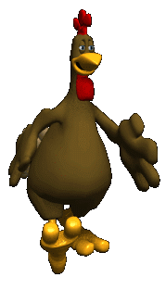
Đi
Qua
Đi
Qua
Đi
Qua
Đi
Qua
Bài mới
Notes:
GV bấm vào con gà để đến nhiệm vụ
Bấm chữ đi qua khi nhiệm vụ hoàn thành.
Bấm con gà trống để đến bài mới.

Slide 5
Viết vào bảng con
Quay
Lại

Slide 6
Viết vào bảng con
Quay
Lại

Slide 7
Viết vào bảng con
Quay
Lại

Slide 8
Tập viết
Tô chữ hoa: M, N

Slide 9
Đọc từ, câu ứng dụng
mặt trời
màu xanh
Mái nhà ngói mới đỏ tươi.

Slide 10
Hướng dẫn viết từ, câu ứng dụng

Slide 11
Viết vào vở luyện viết

Slide 12
Hoc10 chúc các em học tốt!

